Slide 1
? Sinh vật được chia thành mấy giới? Kể tên?
? Những đặc điểm nào sau đây của động vật giúp em phân biệt được động vật với thực vật?
Sinh vật đa bào
Thức ăn của chúng là các sinh vật khác
Có khả năng di chuyển

Slide 2
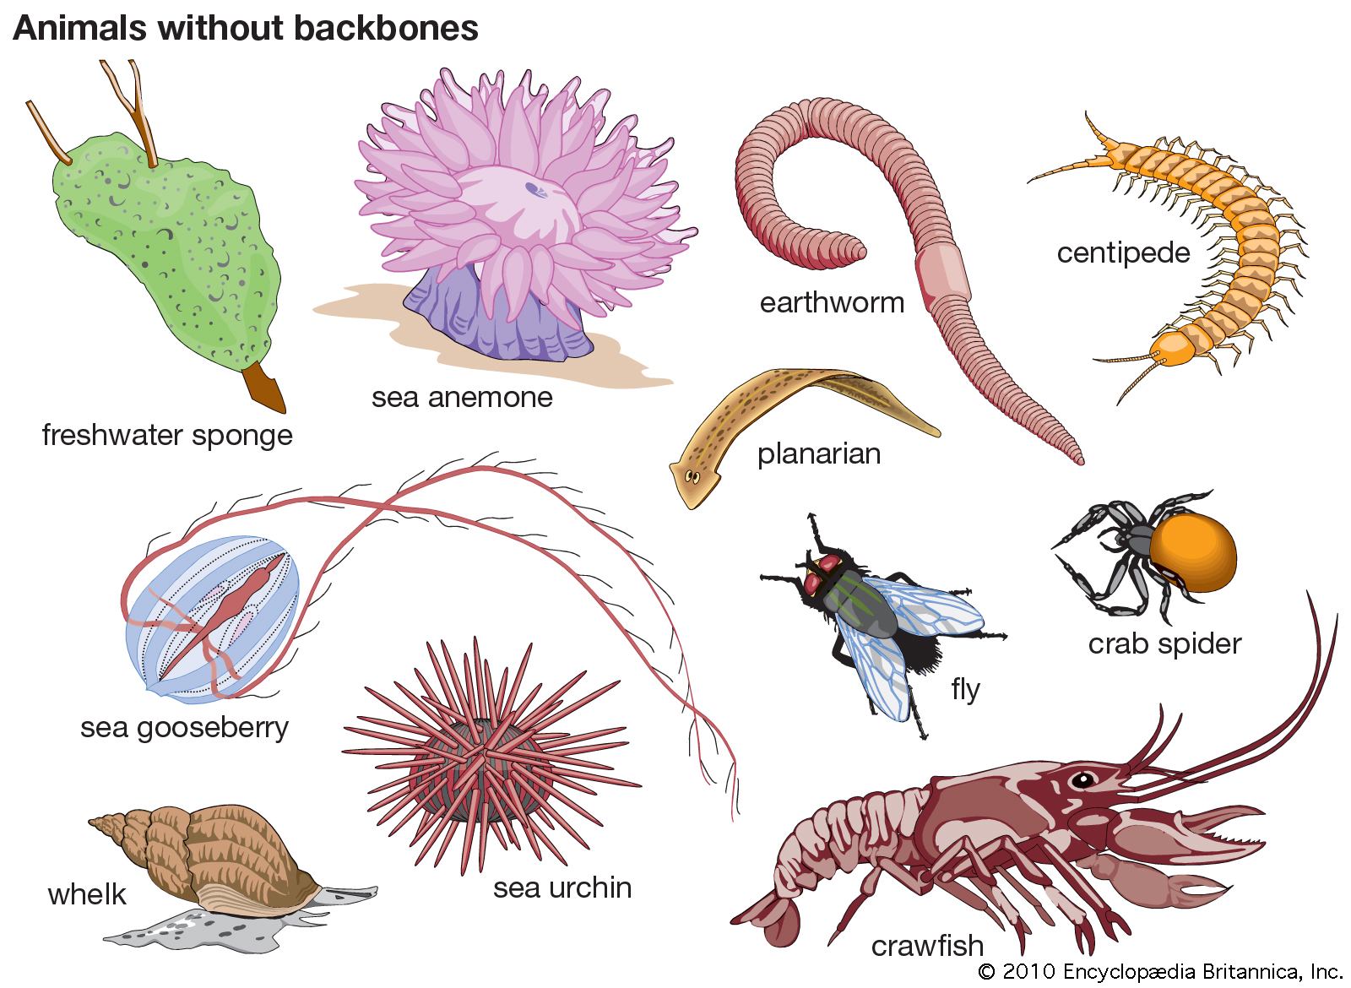
BÀI 22:
ĐA DẠNG ĐỘNG VẬT
KHÔNG XƯƠNG SỐNG
Notes:
Trương Quang Hậu

Slide 3
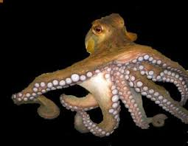
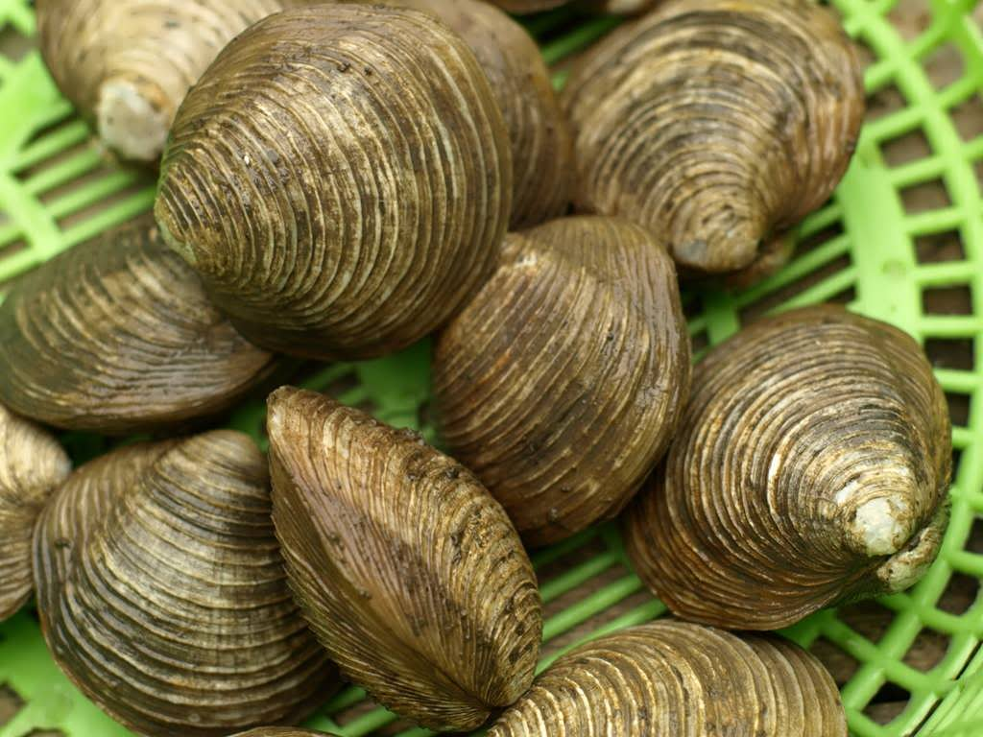
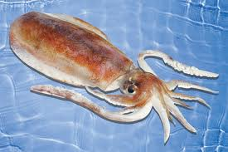
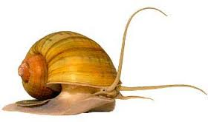
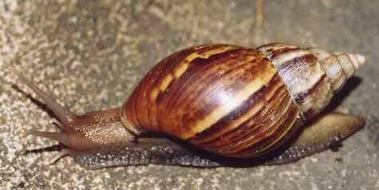
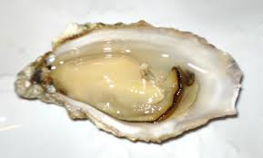
Hến
Bạch tuộc
Mực
Ốc bưu vàng
Ốc sên
Hàu

Slide 4
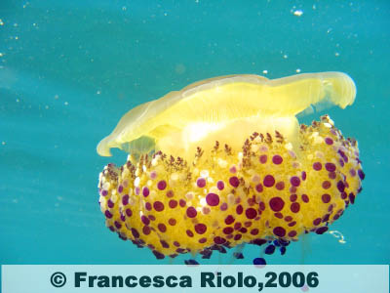
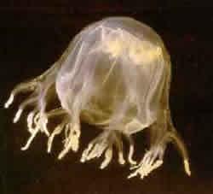
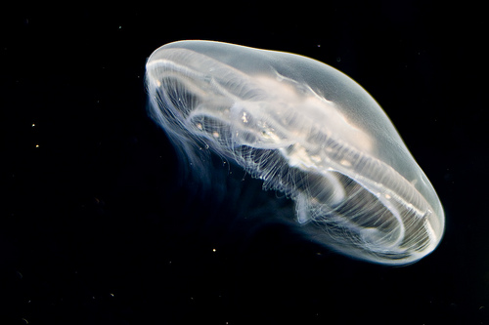
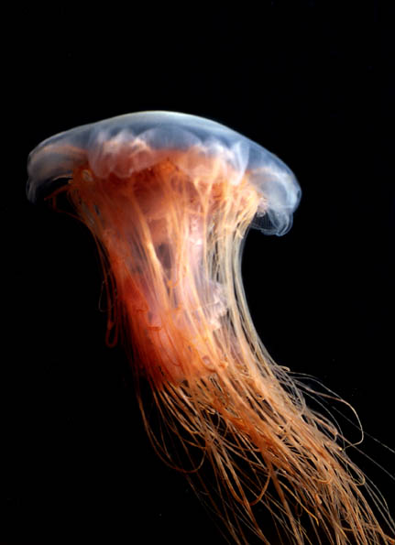

Slide 5
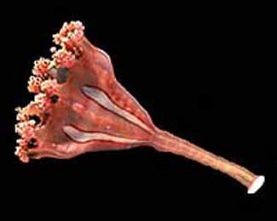
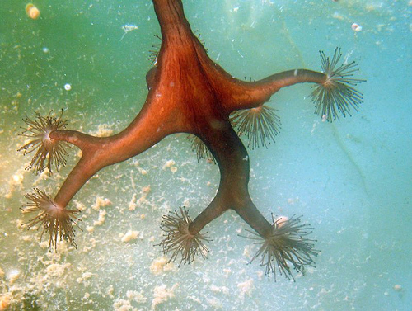
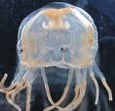
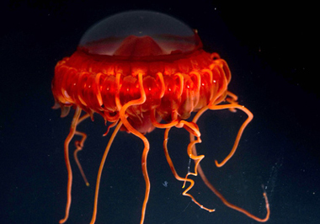

Slide 6
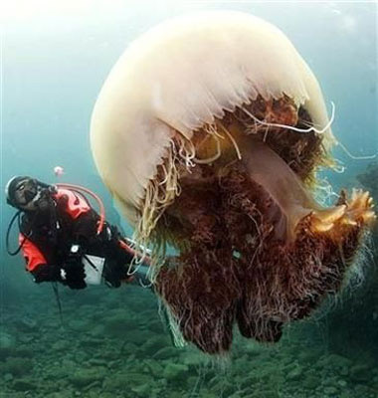
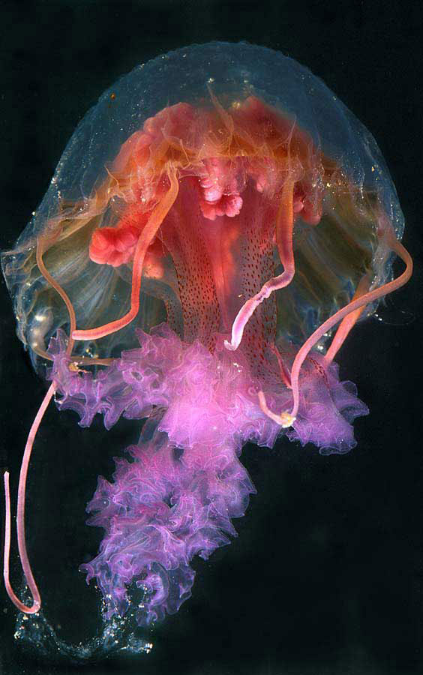
Sứa khổng lồ
Sứa phát sáng

Slide 7
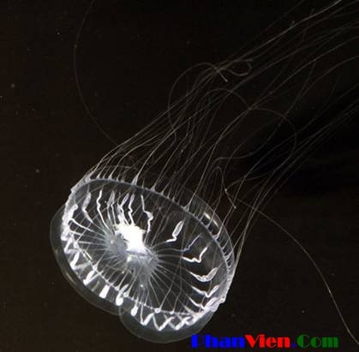

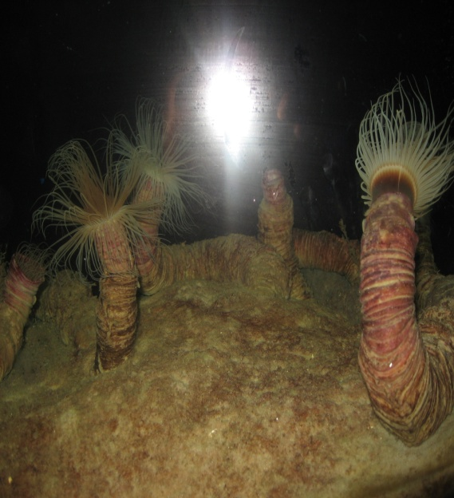
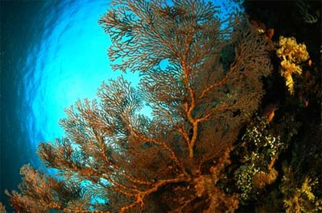
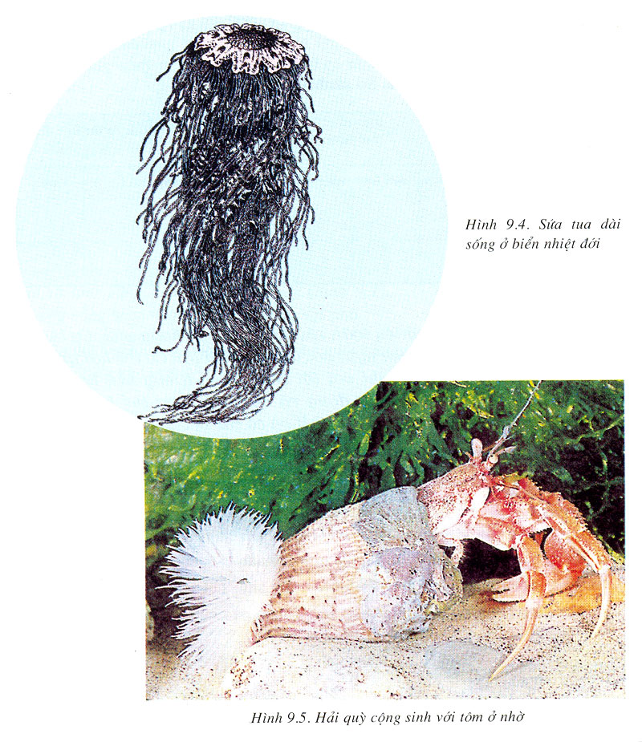
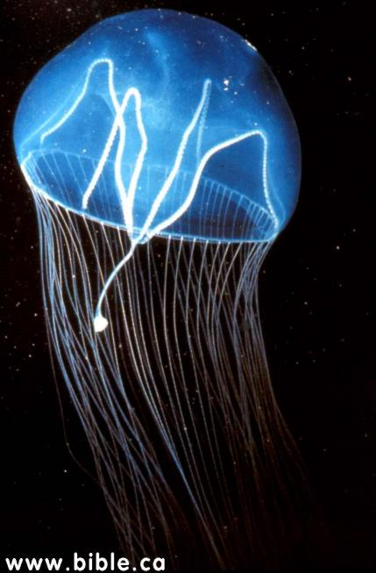
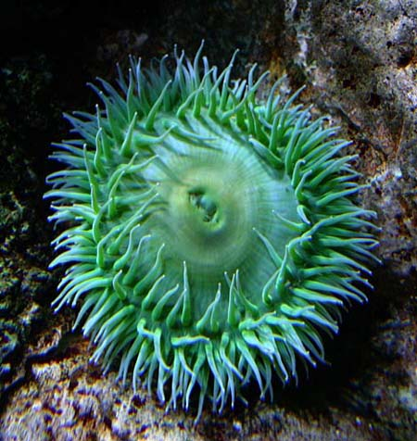
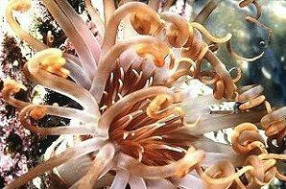

Slide 8
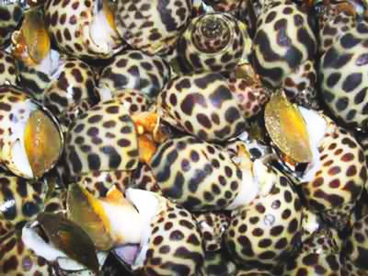
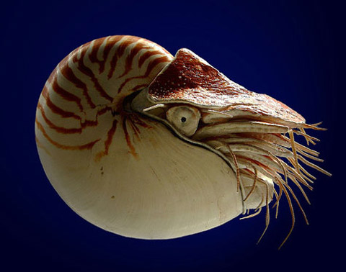
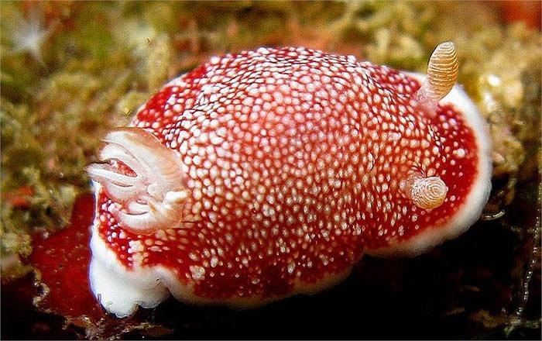
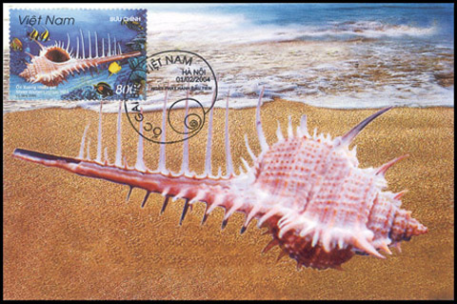
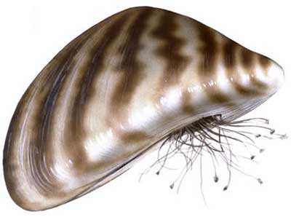
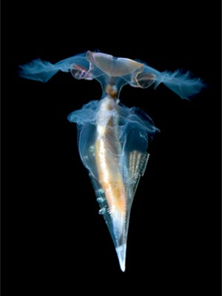
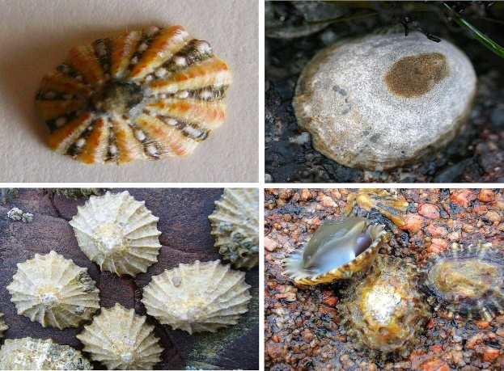
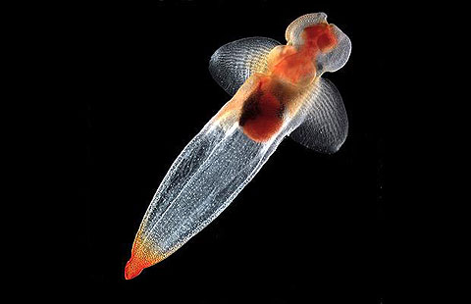
Ốc hương
Ốc gai
Ốc anh vũ
Sên biển
Ốc gai
Trai vằn
Sên bơi
Sên biển
Ốc nón

Slide 9
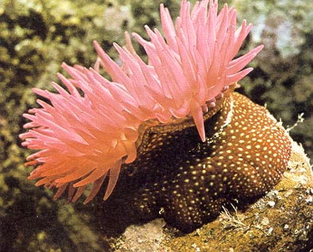
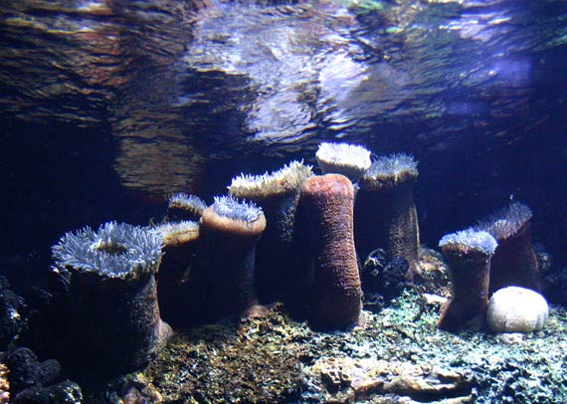
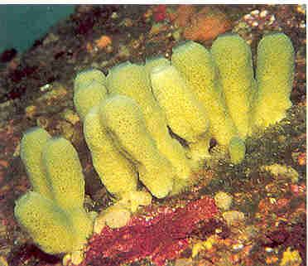

Slide 10

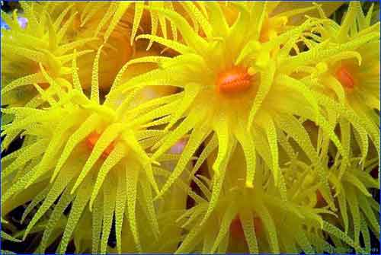
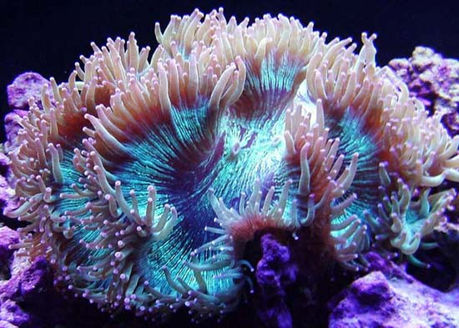

Slide 12
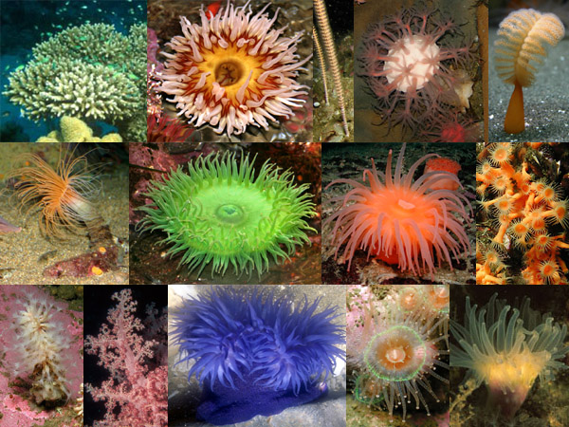

Slide 13
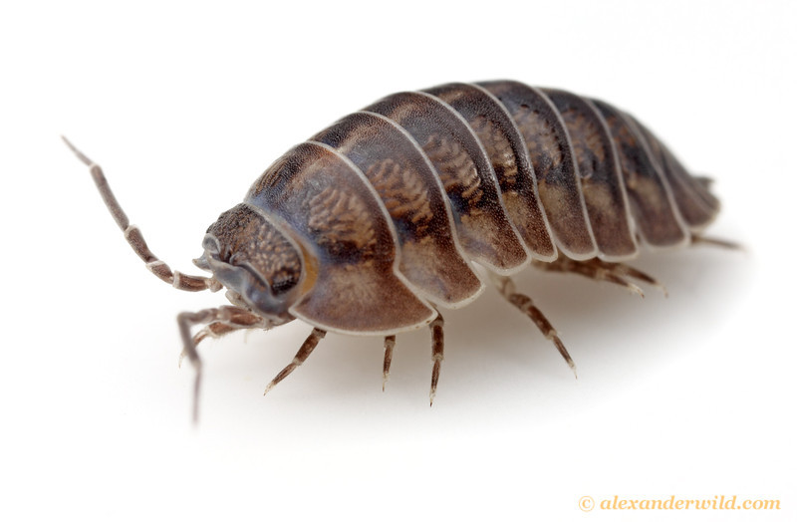
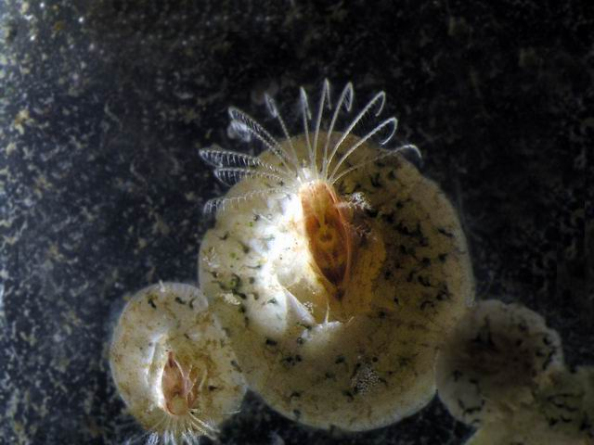
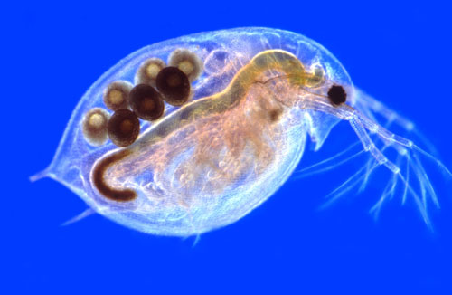
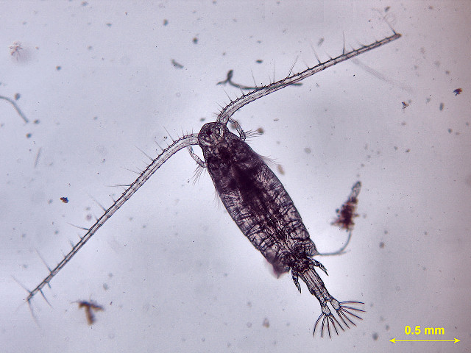
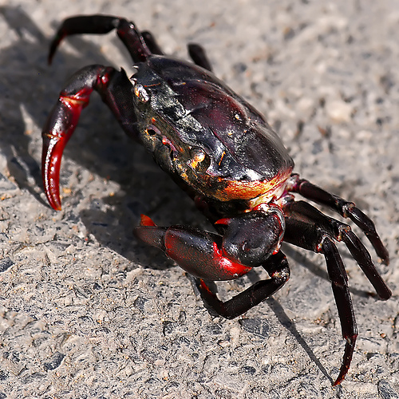
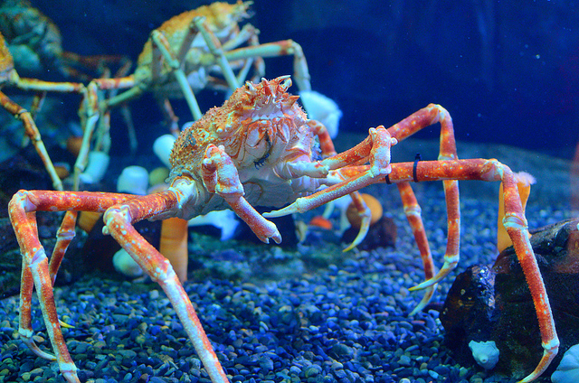
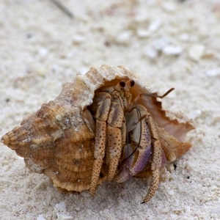
Mọt ẩm
Con sun
Rận nước
Chân kiếm
Cua đồng
Cua nhện
Tôm ở nhờ

Slide 14
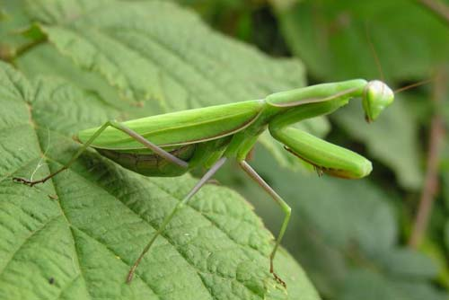
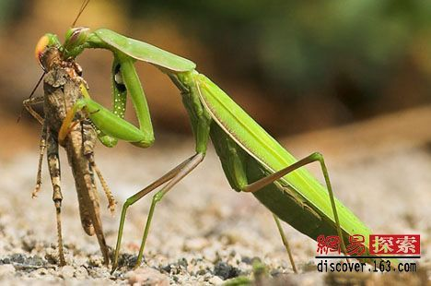
Bọ ngựa
Bọ ngựa bắt mồi

Slide 15
1/ Kể tên một số động vật không xương sống và nêu môi trường sống của chúng
Một số động vật không xương sống:
Ngành ruột khoang: Thủy tức, hải quỳ, san hô, sứa.
Ngành giun dẹp: Sán lá gan, sán lông, sán dây
Ngành giun tròn: Giun đũa, giun kim, giun móc câu, giun rễ lúa, giun chỉ.
Ngành giun đốt: Giun đất,đỉa, rươi, vát,...
Ngành thân mềm: trai sông, ốc sên, hến, ngao,...
Ngành chân khớp:
+ Lớp giáp xác: Tôm sông, mọt ẩm, sun, tôm tép, cua, rận nước, chân kiếm,...
+ Lớp hình nhện:nhện, cái ghẻ, bò cạp, ve bò,...
+ Lớp sâu bọ: châu chấu, bọ ngựa, ve sầu, chuồn chuồn,...
Động vật không xương sống có ở khắp nơi trên Trái Đất và chiếm khoảng 95% các loài động vật.

Slide 17

I. Đặc điểm nhận biết động vật không xương sống
- Động vật chia thành 2 nhóm: Động vật không xương sống và động vật có xương sống.
- Động vật không xương sống có ở khắp nơi trên Trái Đất và chiếm khoảng 95% các loài động vật.
- Động vật không xương sống đa dạng về hình dạng, kích thước, lối sống.
- Động vật không xương sống có đặc điểm chung là: cơ thể không có xương sống
- Động vật không xương sống chia nhiều ngành: Ruột khoang, thân mềm, chân khớp, các ngành giun…

Slide 18
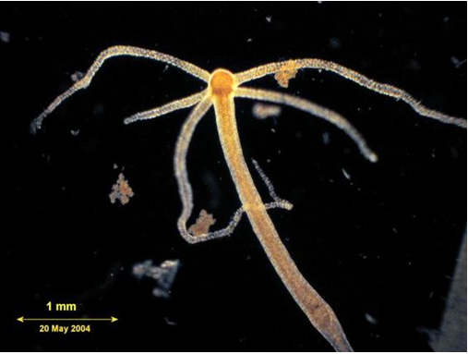
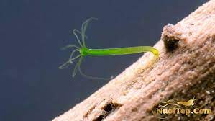
II. Sự đa dạng động vật không xương sống
1/ Ngành ruột khoang
Thủy tức có kích thước rất nhỏ: 1 – 1,5 mm

Slide 19
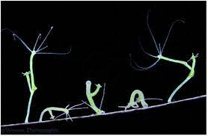

1/ Ngành ruột khoang
Em hãy mô tả cách di chuyển của thủy tức?

Slide 20



1/ Ngành ruột khoang
Hãy nêu đặc điểm cấu tạo cơ thể của sứa mà em quan sát được?

Slide 21



1/ Ngành ruột khoang
Quan sát hình ảnh trên, em hãy mô tả đặc điểm hình thái của hải quỳ?

Slide 22

II. Sự đa dạng động vật không xương sống
1/ Ngành ruột khoang

- Cấu tạo:
+ cơ thể đối xứng tỏa tròn
Nêu những đặc điểm giúp em nhận biết ngành ruột khoang?
+ Ruột dạng túi, không có hậu môn
+ cơ thể gồm hai lớp tế bào
- Tự vệ và tấn công bằng tế bào gai
- Đa số sống ở biển (trừ thủy tức sống ở nước ngọt)

Slide 23

Hình dạng của hải quỳ:
- Cơ thể hình trụ, kích thước khoảng 2cm – 5 cm, có thân và đế bám.
- Lỗ miệng có nhiều tua miệng xếp đối xứng nhau và có màu rực rỡ như cánh hoa.
- Cơ thể đối xứng tỏa tròn, trên thân có tế bào gai tự vệ và bắt mồi.

Slide 24





Slide 25
Em có biết ?
San hô là động vật có cấu tạo giống như sứa và hải quỳ. Chúng được tạo bởi các sinh vật rất nhỏ gọi là polip san hô, polip giống như cây tảo biển với thân dạng túi và một miệng để lấy thức ăn rồi loại chất thải. Xung quanh miệng này là các xúc tu có tế bào gây ngứa. Mỗi tập đoàn san hô không phải một nhóm các polyp đơn lẻ cùng sống vì lợi ích chung, mà là kết quả của sự trưởng thành và đâm chồi của một polyp cơ sở. Chúng có chung một hệ chất lỏng và thần kinh, đều giống nhau về gen và các polyp liên kết bằng một lớp mô phỏng.
Các rạn san hô là một trong những hệ sinh thái lâu đời nhất, đa dạng nhất về mặt sinh học, và phong phú về các loài trên trái đất. Chúng còn hỗ trợ mối quan hệ cộng sinh (cùng có lợi) giữa các sinh vật trong thế giới tự nhiên. Mặc dù chỉ do những sinh vật rất nhỏ tạo thành, san hô tạo nên những rạn san hô tuyệt đẹp dọc theo bờ biển Việt Nam và là nơi sinh sống của nhiều loài sinh vật biển đa dạng.
San hô rất nhạy cảm với sự xáo trộn, và sự tổn thương do sự bất cẩn của con người có thể ảnh hưởng nghiêm trọng tới sức khỏe của cả rạn san hô nói chung. Tình trạng của một rạn san hô có liên quan rất chặt chẽ với các hệ sinh thái rừng ngập mặn và cỏ biển ở xung quanh. Rừng ngập mặn và cỏ biển lọc chất dinh dưỡng từ các nguồn trên đất liền và là chiếc nôi che chở và nuôi dưỡng của nhiều sinh vật cư trú ở rạn san hô.

Slide 26



Đại diện ngành ruột khoang: thủy tức, hải quì, san hô, sứa ?

Vai trò (lợi ích):
- Làm thức ăn cho con người.
- Cung cấp nơi ẩn nấp cho các động vật khác
- Tạo cảnh quan thiên nhiên độc đáo ở biển.

Slide 27



TÁC HẠI:
- Một số loài gây hại cho động vật và con người
- Gây cản trở giao thông đường thủy

Slide 28

II. Sự đa dạng động vật không xương sống
2/ Các ngành giun
Quan sát hình, em hãy nêu đặc điểm hình thái chung của ngành giun?

Slide 29
2) Các ngành giun

Đặc điểm:
+ Hình thái: cơ thể dài, đối xứng hai bên, phân biệt đầu thân.
+ Gồm các ngành:
giun dẹp: cơ thể dẹp
giun tròn: cơ thể hình ống, không phân đốt
giun đốt: cơ thể dài, phân đốt
Môi trường sống: sống kí sinh trong cơ thể người, động vật hoặc sống tự do trong môi trường đất, nước…

Slide 30



II. Sự đa dạng động vật không xương sống
2/ Các ngành giun
Giun dẹp
Sán lá gan
Sán lá phổi
Sán dây ở bò

Slide 31
Tìm hiểu về giun dẹp
Một số giun dẹp thường gặp
Sán lá: sán lá gan, sán lá phổi, sán lá máu, sán lá trầu….
Sán dây: sán dây lợn, sán dây bò, sán dây cá…….
H1: Hãy kể tên những loài giun dẹp mà em biết?
H2: Em hãy nêu đặc điểm vòng đời của giun dẹp?
Vòng đời của sán gồm các giai đoan:
Trứng → ấu trùng → ấu trùng kí sinh trong vật trung gian
Sán trưởng thành ← kén sán

Slide 32

II. Sự đa dạng động vật không xương sống
2/ Các ngành giun
- Sán dây gây bệnh ở người gồm: sán dây lợn, sán dây bò, sán dây cá…
Vòng đời của sán dây trải qua 3 giai đoạn: trứng, ấu trùng, sán trưởng thành.
Người có thể bị nhiễm sán dây do.

Slide 33



II. Sự đa dạng động vật không xương sống
2/ Các ngành giun
Giun tóc
Giun móc

Slide 34
II. Sự đa dạng động vật không xương sống
2/ Các ngành giun
Những nguyên nhân nhiễm giun sán
Nguyên nhân: người bị nhiễm phải ấu trùng hoặc trứng của sán qua đường tiêu hóa khi ăn phải các thức ăn có trứng giun, trứng sán.
Cụ thể: do ăn thức ăn không đảm bảo vệ sinh, chưa chín kỹ, uống nước chưa đun sôi, ăn các loại rau sống chưa được rửa sạch, qua bàn tay bẩn, qua nguồn nước không vệ sinh và qua sinh hoạt hàng ngày tiếp xúc trực tiếp với môi trường đất. Trẻ em có thể bị nhiễm giun khi đưa đồ chơi bẩn vào miệng, cầm nắm thức ăn không rửa tay trước khi ăn.
Bệnh sán lợn, ấu trùng sán lợn gặp ở nhiều nơi trên thế giới (trong đó có Việt Nam), người mắc bệnh thường do ăn phải thức ăn có nhiễm trứng sán lợn hoặc ấu trùng sán lợn (như thịt lợn gạo) chưa được nấu chín kỹ
H3: theo em, nguyên nhân nào làm cho người bị nhiễm các loại sán?

Slide 35
II. Sự đa dạng động vật không xương sống
2/ Các ngành giun
Tìm hiểu về giun dẹp
Biểu hiện:
Cơ thể giảm cân
Đau bụng, buồn nôn
Dễ mệt mỏi, chóng mặt do thiếu chất dinh dưỡng
Da bị kích ứng, ngứa nhiều vào ban đêm
Biện pháp:
Ăn chín, uống sôi; Rửa tay bằng xà phòng trước và sau khi ăn và đặc biệt là sau khi đi vệ sinh; Giữ môi trường xung quanh sạch sẽ; Tẩy giun định kỳ; Ngoài ra, chúng ta cần tuyên truyền tác hại của bệnh do giun dẹp gây ra để nâng cao trách nhiệm của mọi người
H4: Người bị nhiễm sán có hiện tượng gì? Em hãy nêu các biện pháp phòng tránh nhiễm sán ở người?

Slide 36
II. Sự đa dạng động vật không xương sống
2/ Các ngành giun
Tìm hiểu về giun tròn
Một số giun tròn thường gặp
Giun đũa, giun kim, giun móc câu… kí sinh ở người và đông vật
giun rễ lúa: kí sinh ở thực vật
H5: Hãy kể tên những loài giun tròn mà em biết?
Vòng đời của sán gồm các giai đoan:
Trứng → ấu trùng → ấu trùnghình chỉ chui qua da → giun trưởng thành sống trong ruột non → trứng đi ra ngoài theo phân.
H2: Em hãy nêu đặc điểm vòng đời của giun móc?

Slide 37
II. Sự đa dạng động vật không xương sống
2/ Các ngành giun
Tìm hiểu về giun đốt
? Kê tên các loài thuộc ngành giun đốt mà em biết?
Giun đất, đỉa, rươi, vắt, sá sùng…
? Trình bày hiểu biết của em về lợi ích và tác hại của các loài trên? Từ đó nêu lợi ích và tác hạ của các ngành giun đối với các sinh vật khác.

Slide 38
II. Sự đa dạng động vật không xương sống
2/ Các ngành giun

- Lợi ích:
+ Trong nông nghiệp: Làm tơi sốp đất…
+ Trong công nghiệp: dùng để sản xuất thức ăn chăn nuôi…
+ Làm thức ăn trực tếp cho con người và động vật
- Tác hại:
+Một số loài giun kí sinh và gây bệnh ở người, các loài đông vật khác.
+ Giun, sán kí sinh ở thực vật làm giảm năng suất, thậm chí gây chết cho cây trồng.

Slide 39

II. Sự đa dạng động vật không xương sống
3/ Ngành thân mềm
Quan sát hình, em hãy nêu đặc điểm hình thái chung của ngành thân mềm?

Slide 40
II. Sự đa dạng động vật không xương sống
3/ Ngành thân mềm

Đặc điểm: cơ thể mềm, không phân đốt; hình thái, kích thước đa dạng; thường có lớp vỏ cứng bên ngoài bảo vệ cơ thể.

Slide 41


II. Sự đa dạng động vật không xương sống
3/ Ngành thân mềm
- Gồm các lớp:
+ Hai mảnh vỏ: có khoảng 20.000 loài như hến, hàu, sò, trai..

Slide 42


3/ Ngành thân mềm
- Gồm các lớp:
+ Chân đầu: mực ống, bạch tuộc, mực nang, Ốc anh vũ..

Slide 43
3/ Ngành thân mềm

- Gồm các lớp:
+ Chân bụng: gồm khoảng 70.000 loài như bào ngư, ốc nón (limpet), ốc xà cừ (conch), sên biển, thỏ biển, bướm biển, ốc sên, ốc nước ngọt, sên trần…

Slide 44


3/ Ngành thân mềm
Lớp chân bụng
Ốc trám
Ốc đụn

Slide 45


3/ Ngành thân mềm
Lớp chân bụng
Thỏ biển
Bướm biển

Slide 46


3/ Ngành thân mềm
Lớp chân bụng
Sên biển

Slide 47


3/ Ngành thân mềm
Lớp chân bụng
Sên biển

Slide 48


3/ Ngành thân mềm
Lớp chân bụng
Sên biển

Slide 49


3/ Ngành thân mềm
Lớp chân bụng
Sên trần

Slide 50
3/ Ngành thân mềm

Lợi ích:
+ Vỏ làm đồ trang trí, thủ công mĩ nghệ.
+ Làm thức ăn cho người và một số động vật khác
+Vỏ có tác dụng trong nghiên cứu lịch sử địa chất
+ Làm sạch môi trường nước.
Tác hại:
+ Một số loài ăn thực vật, phá hoại cây trồng, mùa màng.
+ Làm vật trung gian truyền bệnh cho người và vật nuôi.
+ Một số loài có độc.

Slide 51

3/ Ngành thân mềm
Một số loài thân mềm ở địa phương và vai trò hoặc tác hại của chúng:
Ốc bươu vàng, ốc sên: ăn các loại cỏ cây, phá hoại mùa màng.
Trai sông, hến, ốc đá, ốc mít, ốc vặn… làm thức ăn cho người

Slide 52


Slide 53


II. Sự đa dạng động vật không xương sống
4/ Ngành chân khớp

Slide 54
4/ Ngành chân khớp

Đặc điểm: có bộ xương ngoài làm bằng kitin, các chân phân đốt, có khớp động
- Gồm các phân ngành:
+ Bọ ba thùy.
+ Chân kìm
+ Nhiều chân
+ sáu chân
+Giáp xác

Slide 55

4/ Ngành chân khớp
- Gồm các phân ngành:
+ Bọ ba thùy.

Slide 56



4/ Ngành chân khớp
- Gồm các phân ngành:
+ Chân kìm

Slide 57


II. Sự đa dạng động vật không xương sống
4/ Ngành chân khớp
- Gồm các phân ngành:
+ Nhiều chân

Slide 58



II. Sự đa dạng động vật không xương sống
4/ Ngành chân khớp
- Gồm các phân ngành:
+ sáu chân

Slide 59




II. Sự đa dạng động vật không xương sống
4/ Ngành chân khớp
- Gồm các phân ngành:
+Giáp xác

Slide 60
4/ Ngành chân khớp

Lợi ích:
+ Làm thức ăn cho con người và các loài động vật khác
+ Thụ phấn cho cây
+ Tiêu diệt các loài sâu hại
+ Làm sạch môi trường nước.
Tác hại:
+ Là vật trung gian truyền bệnh cho người và động vật
+ Gây bệnh ở thực vật,làm giảm năng suất cây trông
+ Một số loài có độc: bọ cạp, rết..

Slide 61

4/ Ngành chân khớp
Nhận biết tên các loài động vật chân khớp trong hình 22.7 (gợi ý tên của các loài động vật là ve bò, ong, mọt ẩm, ve sầu, bọ ngựa, ruồi)?
a. Mọt ẩm
b. Ruồi
c. Ve bò
d. Ve sầu
e. Bọ ngựa
g. ong

Slide 62
Bảng phân biệt các ngành động vật không xương sống
Tên ngành | Đặc điểm nhận biết | Các đại diện
Ruột khoang | - Cơ thể đối xứng tỏa tròn - Ruột hình túi | Thủy tức, sứa, hải quỳ
Ngành Giun | - Cơ thể dài, đối xứng hai bên - Phân biệt đầu, thân | Giun đất, giun đũa, sán lá gan
Thân mềm | - Cơ thể mềm, không phân đốt - Đa số có vỏ đá vôi | Trai, ốc, mực
Chân khớp | - Chân gồm nhiều đốt khớp động với nhau - Đa số đều có lớp vỏ kitin - Có mắt kép | Tôm, cua, nhện, châu chấu

